Slide 1
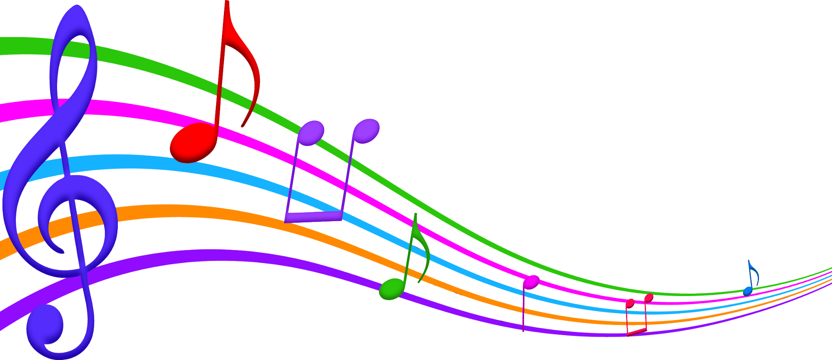
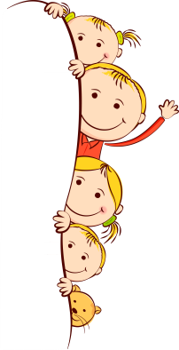
МУЗЫКАЛЬНО- ДИДАКТИЧЕСКАЯ ИГРА «Три медведя»
Музыкальный руководитель
Сингаевская Олеся Владимировна.

Slide 2
Задачи: Развивать у детей чувство ритма; Развивать умение различать регистры.

Slide 3
Ход игры
«Книга открывается – сказка начинается»
- Давайте, ребята, вспомним с вами русские народные сказки. (ответы детей)
Молодцы, ребята! Тогда на минуточку заглянем в сказку «Три медведя».
Жили-были дед да бабка и была у них внучка Машенька. Пошла Маша с подружками в лес за ягодами, да и заблудилась. Видит Машенька стоит избушка, а в этой избушке жили 3 медведя. Как их звали? (ответы детей). Зашла Маша в избушку. Что она увидела? (ответ детей).
В последней комнате Машенька легла на минуточку в кроватку и заснула. А в это время медведи вернулись домой.
Послушайте, кто первый зашел в избушку?
(выстукивает ритмический рисунок на инструменте. Дети называют, кто пришел)
(Музыкальный руководитель показывает фигурку медведя) Как мишка идет? Медленно, тяжело. Отхлопайте ритм ладошками, как он идет?

Slide 4
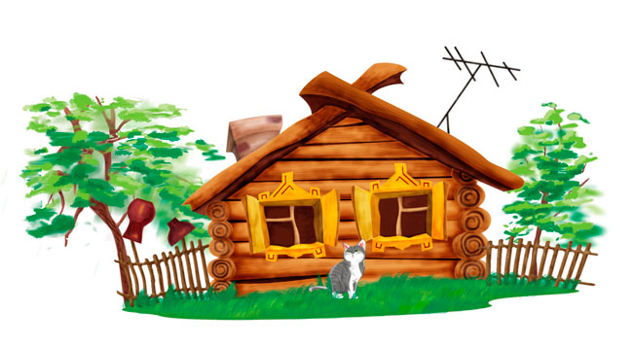
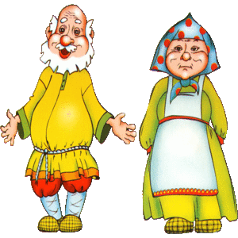
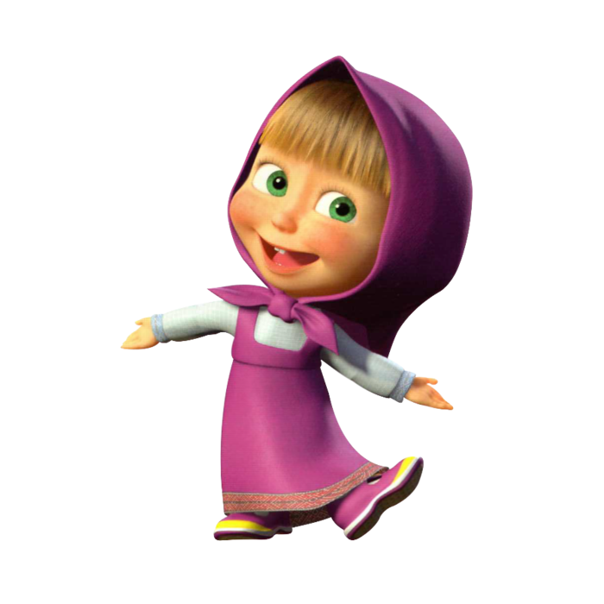

Slide 5
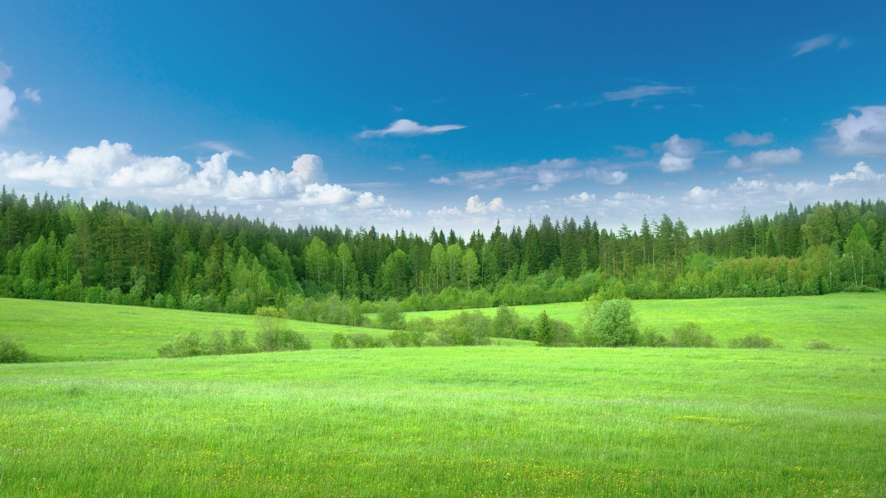
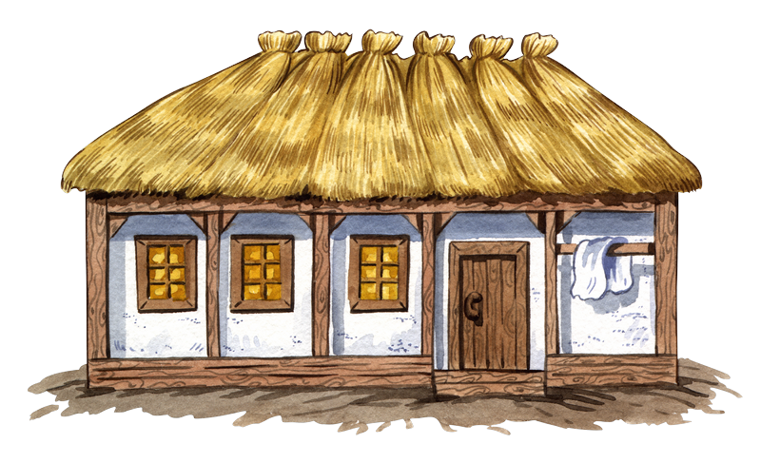
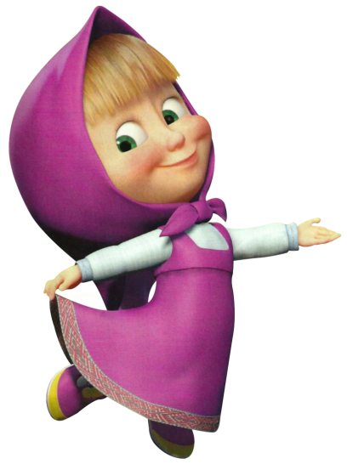

Slide 6
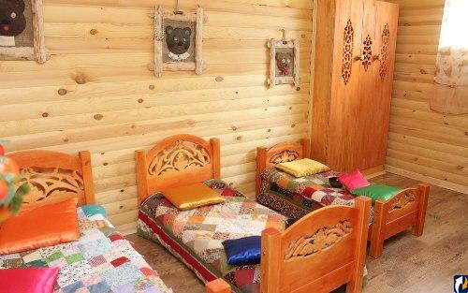
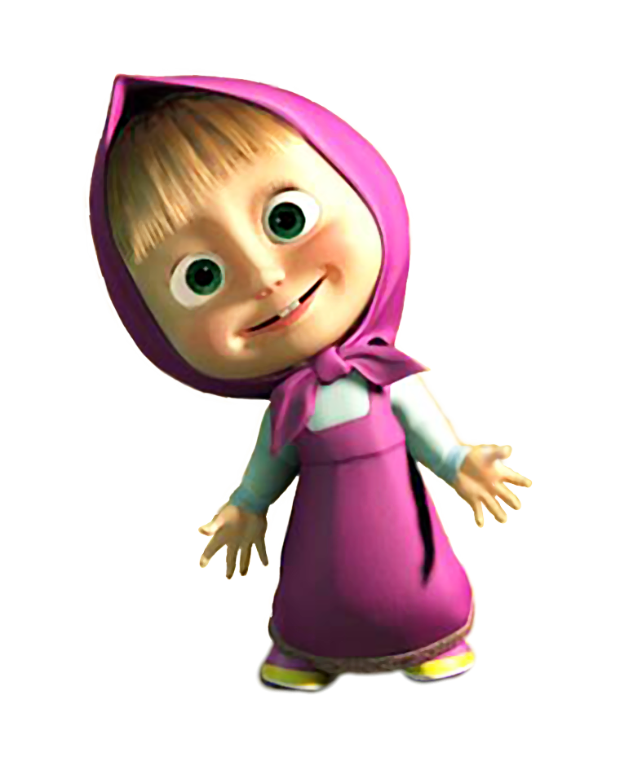

Slide 7
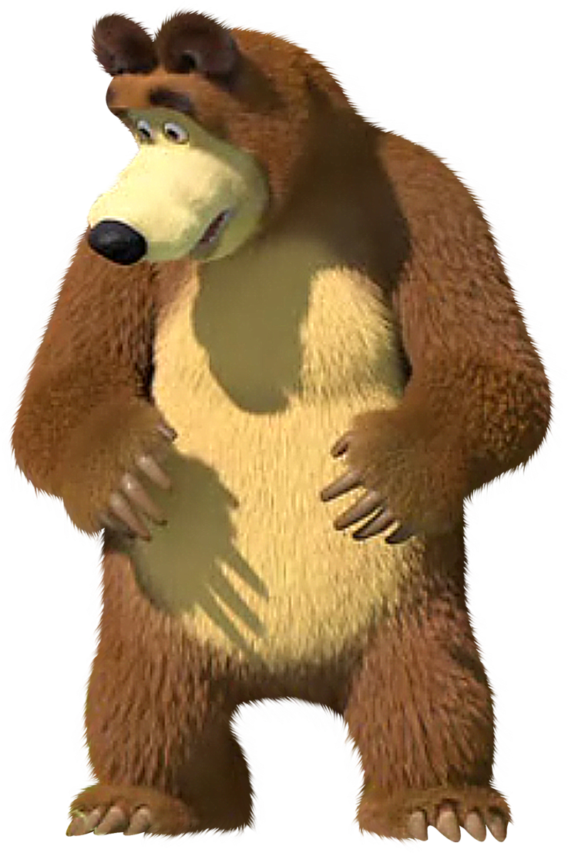
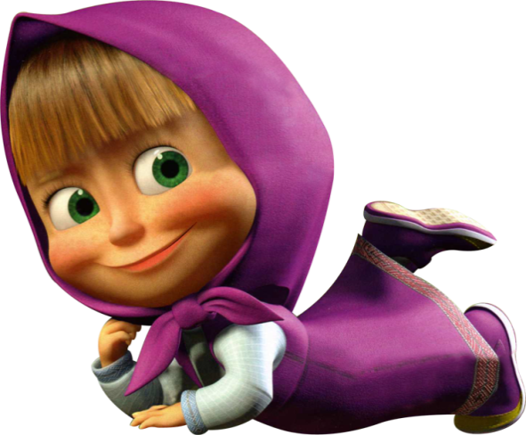

Slide 8
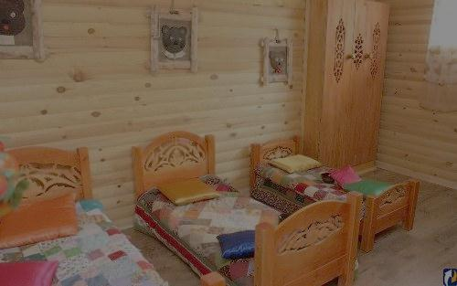

Slide 9
Прохлопайте

Slide 10
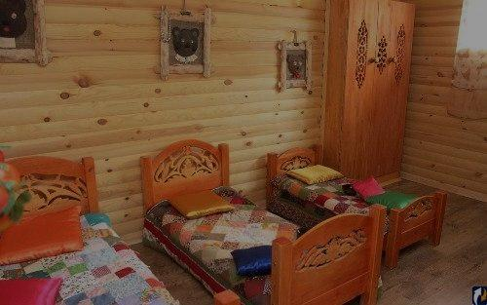
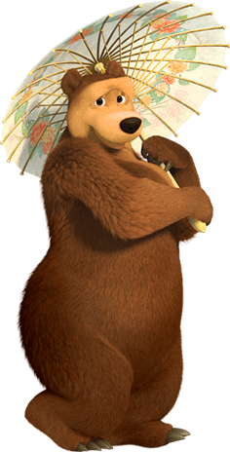

Slide 11
Прохлопайте

Slide 12
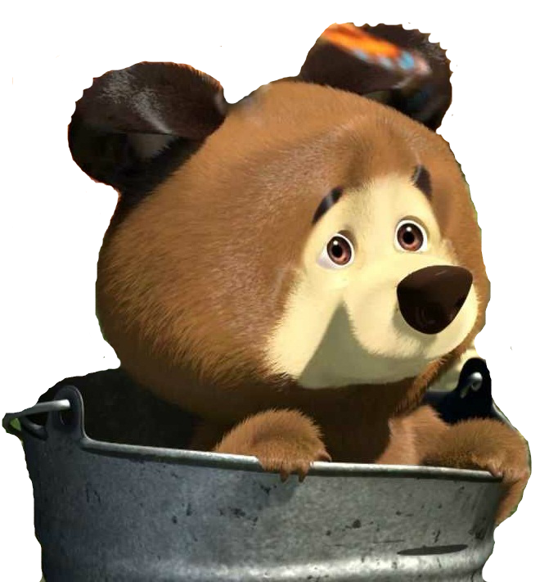

Slide 13
Прохлопайте

Slide 14
Прохлопайте

Slide 15
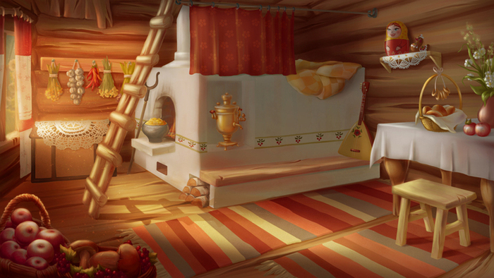
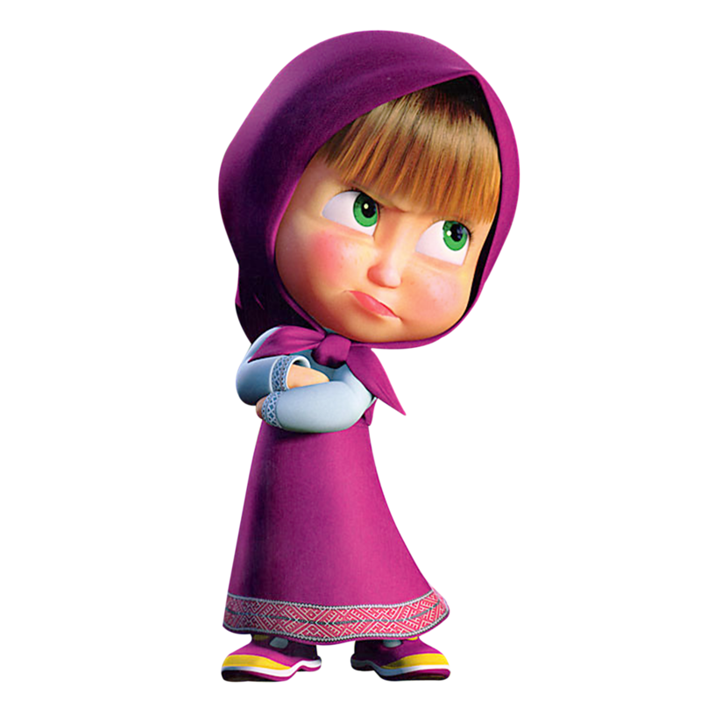
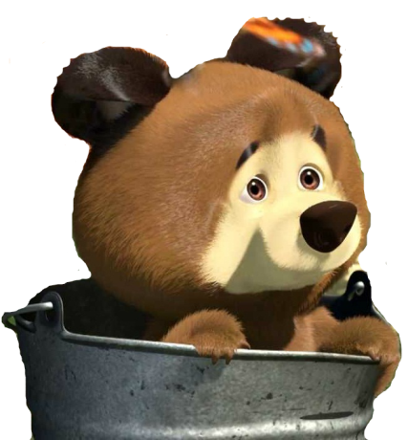

Slide 16
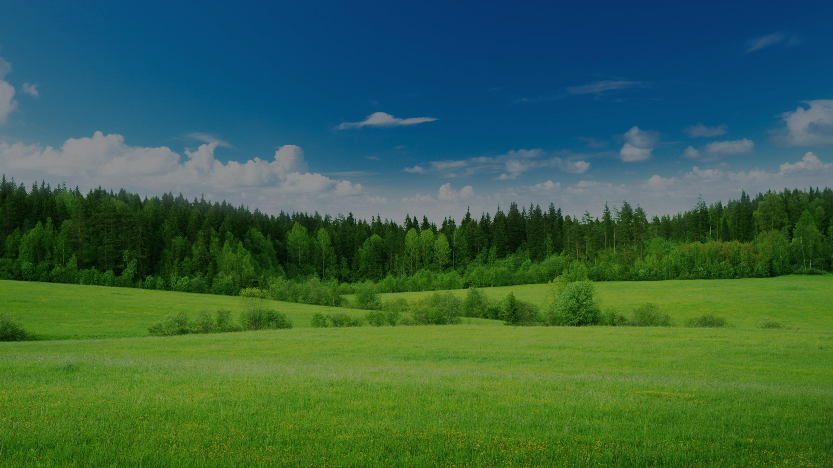
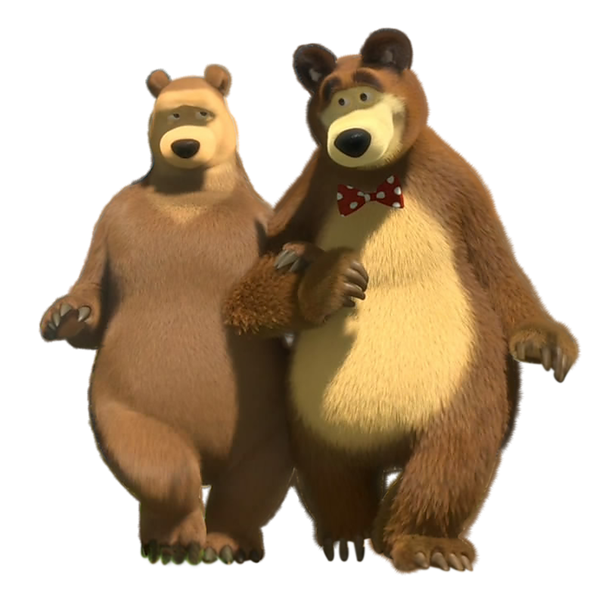
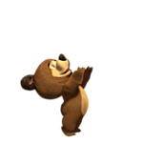

Slide 17
Спасибо за внимание ☺

